Slide 1


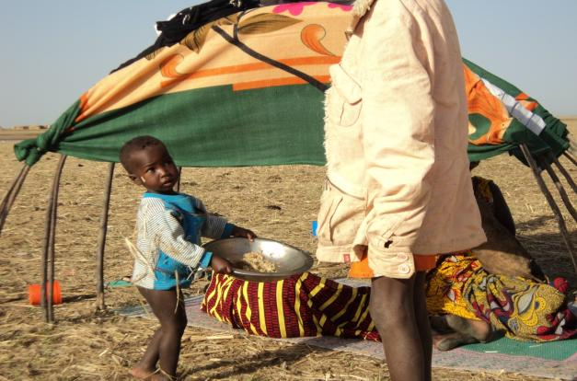
Rapport Evaluation Rapide HABITAT
COMMUNES DE YOUWAROU, FARIMAKE, BIMBERE TAMA (YOUWAROU), TOGUERE COUMBE ET TENENKOU
REGION DE MOPTI du 02 au 08 MARS 2013

Slide 2
I. Contexte de la mission
La rébellion touareg ayant abouti à l’enlisement de toutes les régions du nord dans une crise humanitaire sans précédent au Mali a provoqué un déplacement massif de milliers de personnes tant à l’intérieur qu’à l’extérieur du pays notamment au Burkina Faso, au Niger, à l’Algérie, et à la Mauritanie.
Les cercles de Youwarou et Ténenkou ont été durement frappés ce phénomène (déplacement et arrivée) des familles.
Le déclenchement des hostilités en janvier 2013 a davantage contribué à dégrader la situation des populations qui ont continué à quitter la zone du nord (Léré, Nampala, Soumpi, Dianké, Niafunké,Tonka, Goundam et Tombouctou).
.

Slide 3
Contexte de la mission (suite)
Les cercles de Youwarou et Ténenkou bien que n’étant pas sous occupation des groupes armés (Indépendantistes et islamistes), ont lourdement subis des pillages et destructions au niveau des biens publics et privés. Malgré le repli des groupes armés suite à l’intervention militaire française, malienne et de la MISMA dans les deux cercles, les populations ont toujours peur de retourner à leurs lieux de résidence habituels.
Les populations nomades sont toutes concentrées dans les alentours et dans le delta.

Slide 4
C’est dans ce contexte que
L’ONG INTERSOS et son partenaire local, IMADEL ont entrepris du 1er au 08 Mars 2013 une évaluation rapide de la situation des abris des IDP dans les cercles de Ténenkou et Youwarou. Les abris visités sont :
Les logements des familles déplacées (qui ont quitté);
Les bâtiments administratifs;
Les écoles;
Les habitats des familles d’accueil et des nomades installées aux abords et à l’intérieur du lac Débo.

Slide 5
II. Les Objectifs de la mission
Faire l’état des lieux sur la situation des personnes déplacées dans les deux cercles, notamment leur habitat;
Evaluer les conditions de vie des populations déplacées internes ;
Déterminer les types d’abris des personnes déplacées internes dans la zone ;
Evaluer les abris des populations qui ont quitté les localités visitées et les localités d’accueil
Faire la situation des bâtiments administratifs détruits notamment l’éducation, la santé, les bâtiments privés …
.

Slide 6
III. METHODOLOGIE ET DEROULEMENT DE LA MISSION
La méthodologie adoptée a été très participative. Après la présentation des membres de la mission, un exposé succinct est fait sur ses objectifs. Ensuite les autorités locales établissent le contact avec les membres des comité de crise et les autres acteurs concernés (familles déplacées, familles d’accueil, autorités scolaires…).
L’interview a lieu au domicile des déplacés internes dans la plus grande discrétion. Une visite des abris des privés, bâtiments administratifs et maisons des fonctionnaires et autres personnes ayant quitté les villages.

Slide 7
IV. Acteurs rencontrés
Les autorités villageoises,
Les membres du comité de crise,
Les élus;
Les autorités scolaires;
Les services de santé;
Les personnes ressources des localités visitées.
Une visite de courtoisie au Préfet de Youwarou nouvellement arrivé à Youwarou.

Slide 8
V. LOGEMENT ÉLEVEURS DÉPLACÉS
L’habitat est très précaire. En plus des maisons en banco, une partie de la population notamment les Bella et Peulh vivent dans les huttes. En dehors de la ville et dans la plaine vivent des centaines d’autres dans les mêmes conditions.

Slide 9
VI. SITUATION DES MENAGES DEPLACES
Les ménages déplacés résident : à Youwarou, 32 ménages déplacés internes ont été recensés à partir de Janvier 2013. L’Association « Nour » a appuyé 17 ménages. Les dons reçus sont des vivres le riz et des NFIs, fournitures scolaires, torche savon et brosse à dent. Les partenaires qui ont apporté ces dons sont le Secrétariat Exécutif de Lutte contre le Sida, le Réseau Malien des Personnes Positifs (RMPP), et le Fond des Nations Unis pour la Population (FNUAP)

Slide 10
SITUATION DES MENAGES (suite)
Les ménages déplacés :
les chiffres exacts des ménages déplacés de Youwarou pour d’autres localités ne sont pas disponible,
Cependant suite aux entretiens, ils ont estimés à 43 ménages (Mars).
Beaucoup des concessions sont abandonnées et d’autres habitées seulement par des enfants des familles voisines;
Tous les fonctionnaires du chef de lieu de cercle et leur famille ont quitté.
Sont restés seul quelques enseignants autochtones (moins de 10 ménages).
Les domiciles de certaines familles et du DCAP ont été totalement pillés.

Slide 11
SITUATION DES MENAGES DEPLACES ET FAMILLES D’ACCUEIL
(suite et fin)
Les familles d’accueil :
Hébergent généralement des élèves provenant de Léré, Niafunké et Tombouctou (ils sont estimés à 20 élèves PDI)
Le PAM à travers CARE Mali et l’ONG AFAR distribue des vivres à des familles démunies dont les familles d’accueil.
A Gathy LOUMO:
une dizaine de ménages déplacés sont recensés dans le village (focus avec les PDIs).
Ils habitent dans les maisons abandonnées par des familles déplacées ou dans des familles d’accueil.
la plus part des enseignants sont partis, laissant ainsi les infrastructures éducatives sans entretiens et en ruine.
Certaines salles de classes sont habitées par les ânes du village.

Slide 12
CAPACITES DES MENAGES DEPLACES
La situation sur la capacité de prise en charge des dommages subits par les familles déplacées à Youwarou se présente ainsi:
27.3 % assurent pouvoir réparer leurs maisons une fois la sécurité restaurée. Cette franche est composée des commerçants et de quelques fonctionnaires ;
20,7 % assurent pouvoir réparer seulement une partie de la maison pas toutes les maisons et les murs de clôture ;
52% des ménages assurent ne pas être à mesure de réparer leurs maisons car elles sont en état de délabrement avancé. Ils assurent que leur retour sera compromis s’ils ne disposent pas d’habitat dans la ville. Ils ont tout laissé avant de quitter leur village et leurs maisons ont été vandalisées.
Le pourcentage de destruction des bâtiments varie entre 45 à 87% ;
Le coup moyen de réparation d’une maison en banco varie entre 350 à 500 000 F CFA.

Slide 13
CAPACITES DES MENAGES DEPLACES (SUITE)
La situation sur la capacité de prise en charge des dommages subits par les familles déplacées à Ténenkou et Toguéré Coumbé se présente comme suit :
23.6 % assurent pouvoir réparer leurs maisons une fois la sécurité restaurée. Cette franche est composée des commerçants et des familles qui ont un soutien soit à Bamako ou à l’étranger ;
21,4% assurent pouvoir réparer seulement une partie de la maison, c’est seulement une chambre à coucher même pas pour les enfants (pas toutes les maisons et les murs de clôture) ;

Slide 14
CAPACITES DES MENAGES DEPLACES (SUITE ET FIN)
55% des ménages assurent ne pas être à mesure de réparer leurs maisons car elles sont en état de délabrement avancé et n’ont pas de soutien pour reconstruire.
Le pourcentage de destruction des bâtiments varie entre 50 à 70% ;
Le coup moyen de réparation d’une maison en banco varie entre 300 à 500 000 F CFA

Slide 15
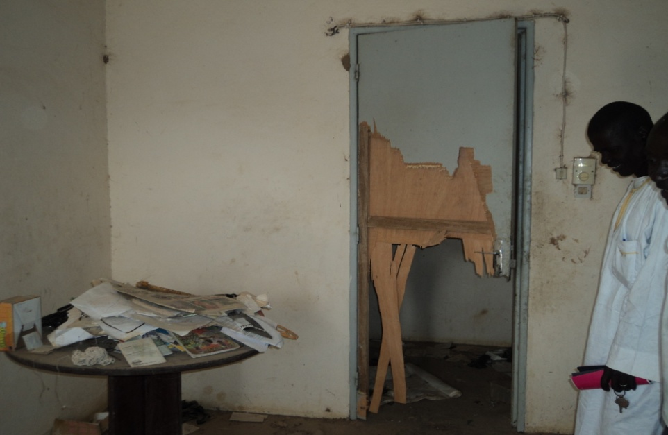
Logement du CAP pillé à Youwarou

Slide 16
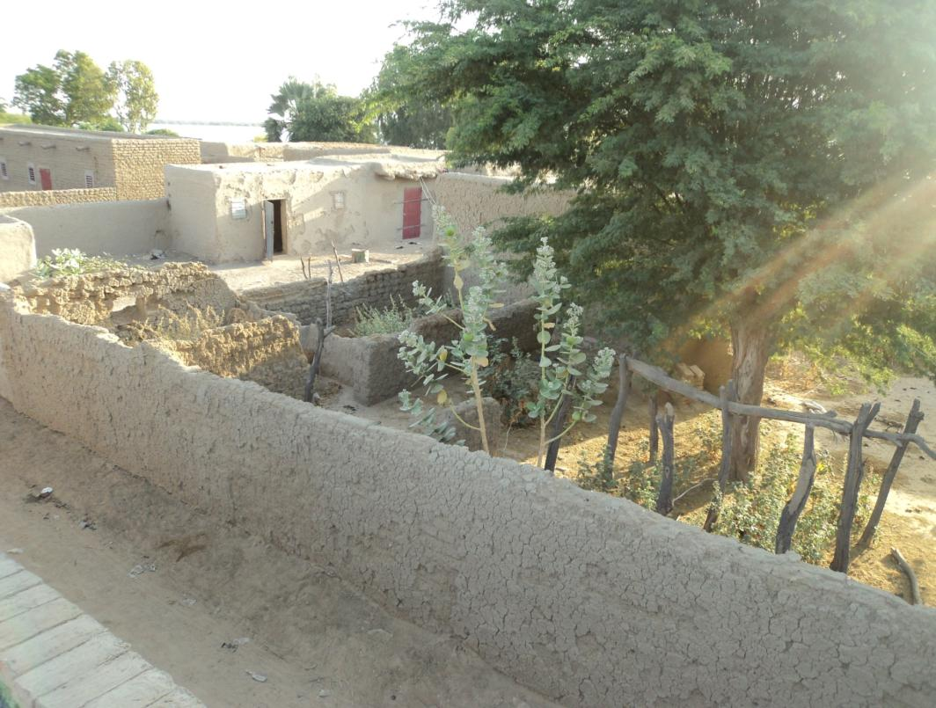

Slide 17
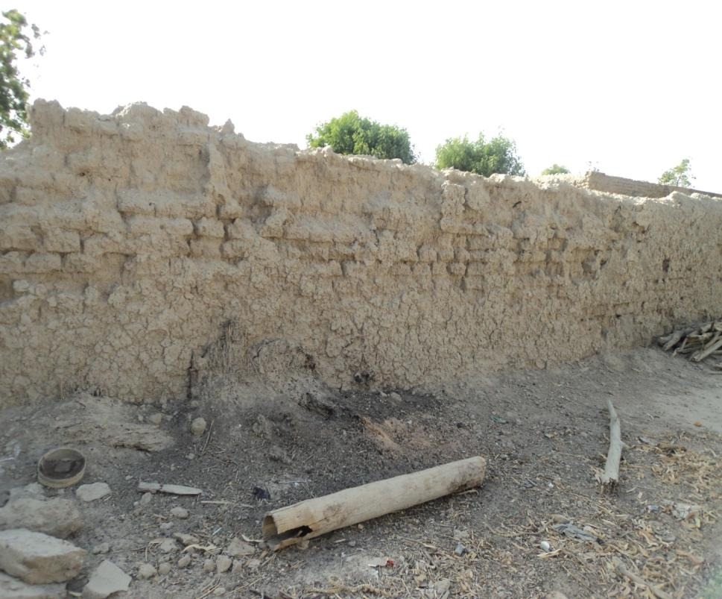

Slide 18
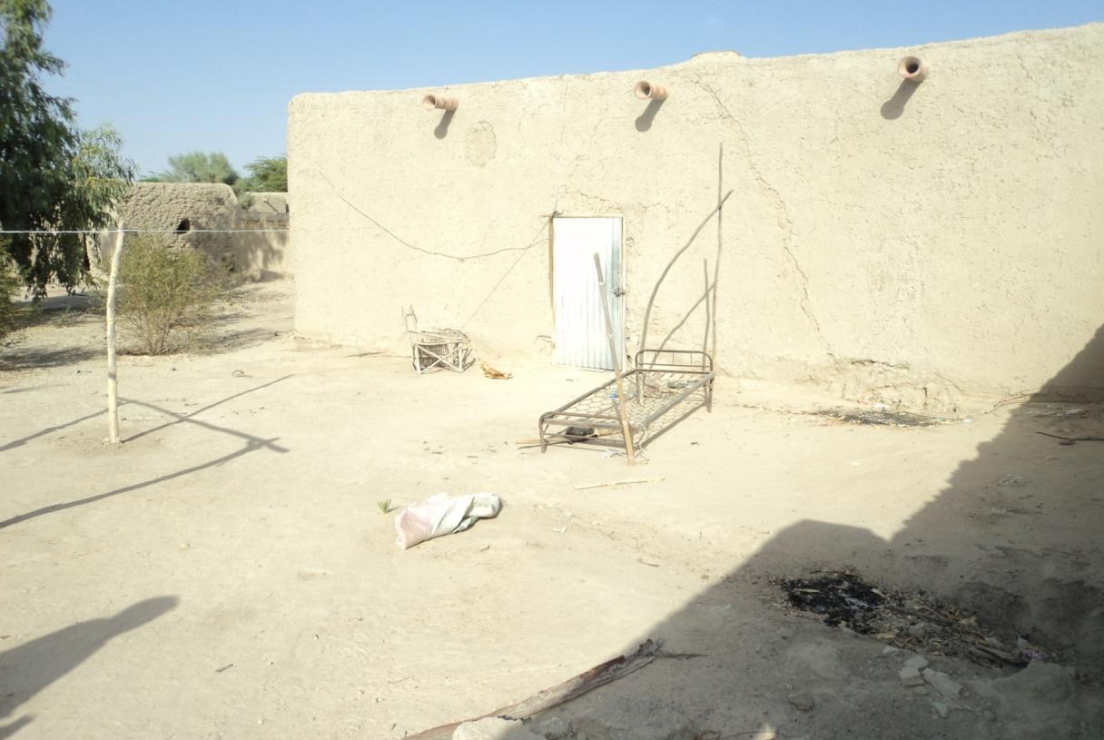

Slide 19
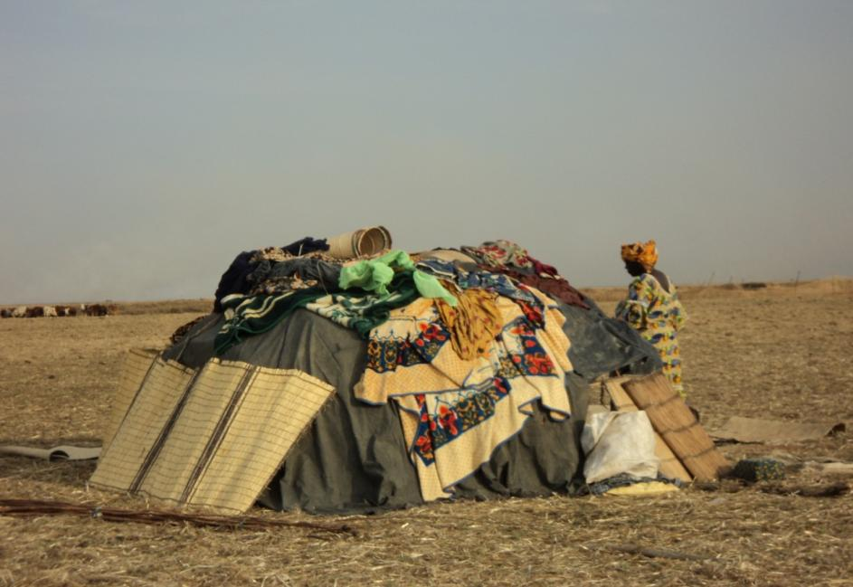
Logement nomades déplacés

Slide 20
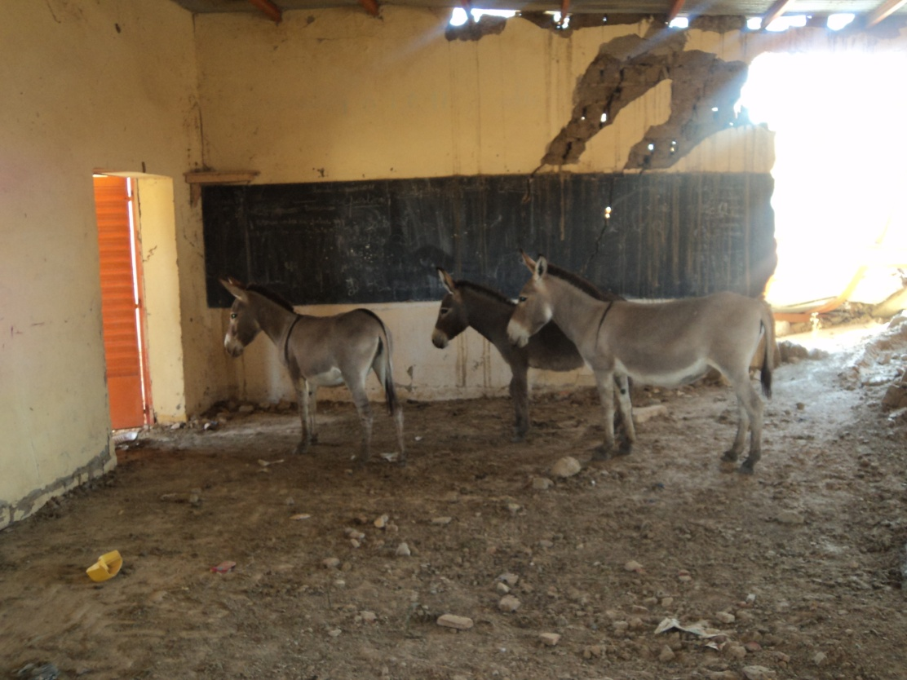
IMAGES D’UNE CLASSE A GATHY LOUMO

Slide 21
CONCLUSION
Deux constats majeurs se dégagent de cette évaluation rapide des abris et de l’état des habitats dans les 2 cercles:
Les maisons abandonnées ont été soit pillées par les groupes armés ou par les jeunes.
Les bâtiments administratifs, les logements des fonctionnaires et des déplacés sont en mauvais état ou sont tombés par manque d’entretien.

Slide 22
CONCLUSION (suite)
La situation des abris des ménages qui ont abandonné leurs maisons, celle des ménages nomades et des familles démunies vivants dans les villages et environs des communes Bimbéré Tama, Youwarou et Farimaké est critique (habitats en banco et huttes en état de délabrement avancé);
Le problème des d’abris se pose aussi au niveau des écoles (Communes de Farimaké, Toguéré Coumbé, Tenenkou et Bimbéré Tama);
A Ténenkou les classes sont surpeuplées d’élèves venus des différentes communes du cercle (Kareri, Diondiori et Toguéré Coumbé).

Slide 23
RECOMMANDATIONS
Vu le retour annoncé de l’administration et des déplacés et la situation actuelle des abris dans les 2 cercles et il urge de :
1. Réhabiliter les bâtiments administratifs endommagés par les pluies et détruits par les groupes armés ;
2. Doter les ménages déplacés de retour en cash pour réhabiliter leur logement dégradé;
3. Doter les ménages nomades (Peulh, Bozo, et Bella) de bâches, NFIs et tentes pour sécuriser les enfants et les personnes âgées contre les intempéries.

Slide 24
Principales limites de la mission
La commune de Kareri (N’Dioura) n’a pas été visitée à cause de la situation sécuritaire qui n’était pas bonne dans la zone au moment du passage de la mission.
Malheureusement nous n’avons pas rencontré tous les élèves déplacés lors de notre passage à Ténenkou. La mission a coïncidé à la date du 08 mars qui est la journée mondiale de la femme. Toutes les classes tenues par les femmes étaient fermées.

Slide 25
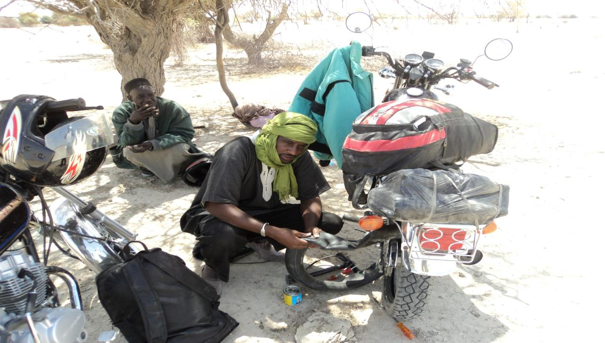
MERCI DE VOTRE AIMABLE ATTENTION

